Slide 1
Feinstaub-Prognose für Beijing
Vier Prognose-Philosophien im Vergleich: Seasonal-Naive · Prophet · Chronos-2 · TFT
PM2.5 · 12 Messstationen · 2013–2017 · Rolling-Window-Backtest
Seasonal-Naive
Prophet
Chronos-2
TFT

Slide 2
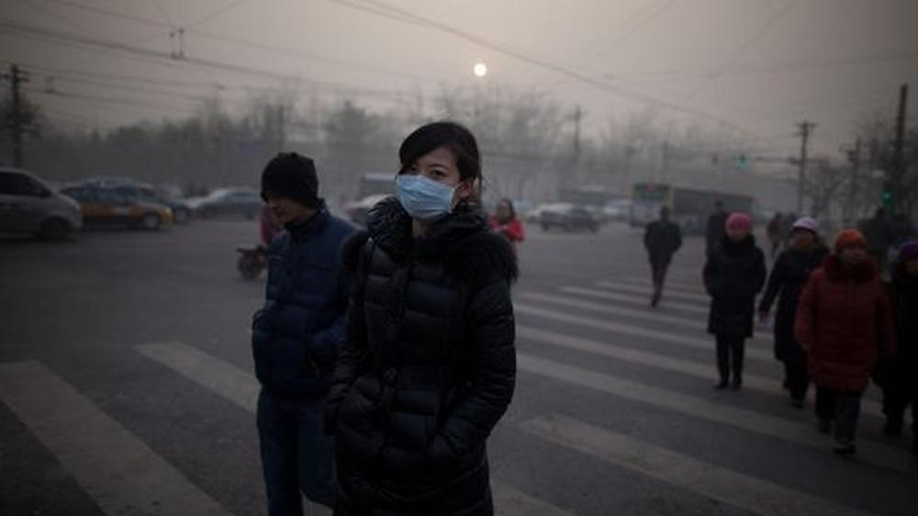
Warum PM2.5-Prognose?
Feinstaub (PM2.5) ist ein akutes Gesundheitsrisiko
Beijing: extreme Smog-Episoden im Winter (Heizperiode)
Verlässliche Kurzfrist-Prognosen (8–72 h) stützen Warnungen, Verkehrs- und Gesundheitsplanung
Frage: Wie gut können moderne Modelle das leisten?

Slide 3
Zur Einordnung: PM2.5 im Vergleich
Deutsche Städte heute
~8–11 µg/m³ (≈ 2× WHO)
Beijing 2024
30,5 µg/m³ (≈ 3× dt. Städte, 6× WHO)
Beijing 2013–2017 (unser Datensatz)
~80 µg/m³, Spitzen bis 625
WHO-Richtwert 5 µg/m³ (2021). Quellen: EEA 2024 (dt. Städte) · Beijing Municipal Bureau of Ecology and Environment (2024).

Slide 4





Wodurch entstand der Smog? (2013–2017)
Kohle & Heizung
Winterheizung, Kraftwerke, Industrie – größter Einzeltreiber (~20 %).
Verkehr
Millionen Fahrzeuge: Stickoxide, Ruß, Partikel.
Industrie (Umland Hebei)
Stahl, Zement, Chemie – regionaler Transport nach Beijing.
Biomasse & Feuerwerk
Ernteverbrennung; Frühlingsfest-Feuerwerk (Extrempeaks).
Ein großer Teil ist „sekundär“: Sulfat/Nitrat/Ammonium bilden sich erst in der Luft aus SO₂, NOx, NH₃.
Wetterlage
Beckenlage, Winter-Inversion, wenig Wind → Stau statt Abzug.
Anteile grob, variieren je Studie/Saison. Quellen: ACP 2013/2019; Zheng et al. 2016 (Beijing PM2.5-Quellenanalyse).

Slide 5





Warum ist Feinstaub (PM2.5) gefährlich?
So tief dringt PM2.5 ein
Gesundheitsfolgen
Nase & obere Atemwege
Herz-Kreislauf
Grober Staub (PM10) bleibt hier hängen.
Infarkt, Schlaganfall, Bluthochdruck
▼
Atemwege
Asthma/COPD, geringere Lungenfunktion
Lunge & Lungenbläschen
PM2.5 dringt bis in die Alveolen vor.
Krebs
Lungenkrebs – WHO/IARC Gruppe 1
▼
Blutbahn & Herz-Kreislauf
Kein sicherer Schwellenwert
WHO-Richtwert nur 5 µg/m³
Ultrafeine Partikel gehen ins Blut über.
Woraus PM2.5 besteht (Massenanteil, grob):
40%
25%
15%
12%
■ Sekundär (Sulfat/Nitrat/Ammonium) ■ Organik ■ Mineralstaub ■ Ruß ■ Metalle/Sonstige

Slide 6
Datensatz & Ziel
12
~35.000
4 Jahre
8–72 h
Messstationen
Stunden je Station
2013 – 2017
Prognosehorizonte
Stündliche PM2.5-Werte plus Wetter (Temperatur, Wind, Druck, Regen …) und Co-Schadstoffe (SO₂, NO₂, CO, O₃) als Kovariaten. Ziel: PM2.5 mehrere Stunden im Voraus prognostizieren.

Slide 7
Die Leitfrage
Schlägt ein modernes Modell die simple Baseline –
und lohnt sich Deep Learning gegenüber klassischer Statistik oder einem trainingsfreien Foundation-Modell?

Slide 8
Fairer Testaufbau
1
Training
bis 30.08.2016
2
Rolling-Window-Backtest
09/2016 – 02/2017, Versatz 15 Tage, 12 Folds
3
4 Horizonte
8 · 24 · 48 · 72 h
4
Metrik: MASE
< 1 = besser als Naive-Baseline
Alle vier Modelle prognostizieren dieselben Fenster → direkter, fairer Vergleich.

Slide 9
Vier Prognose-Philosophien
 | Seasonal Naive | Prophet | Chronos-2 | TFT
Typ | Baseline | klassisch-statistisch | Foundation-Modell | Deep-Learning-Netz
Training | keins | pro Fenster neu | zero-shot | einmal, dann eingefroren
Stärke | Referenzwert | interpretierbar | Muster ohne Training | komplexe Zusammenhänge
Schwäche | ignoriert Lage | linear | Blackbox | Trainingsaufwand
Vier grundverschiedene Ansätze – genau das macht den Vergleich spannend.

Slide 10
Annahmen & Fairness – offen gelegt
Perfect-Prognosis
1
Wetter für den Prognosezeitraum als „bekannt“ angenommen = optimistische Obergrenze. Zusätzlich realistische Persistenz-Variante.
TFT eingefroren
2
TFT ist auf den 30.08.2016 trainiert; Prophet/Chronos nutzen pro Fold aktuellere Historie.
Out-of-time-Test
3
Alle 12 Stationen waren im TFT-Training – aber der Testzeitraum ist zeitlich neu (nicht: unbekannte Stationen).

Slide 11
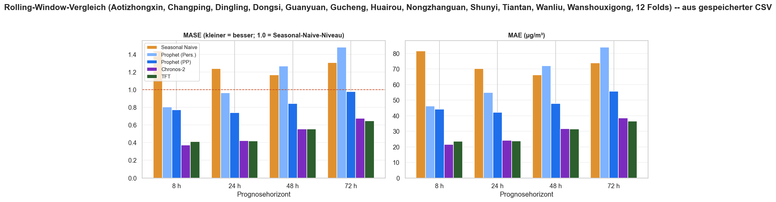
Hauptergebnis: Fehler je Horizont
Kernbefund: Chronos-2 ≈ TFT an der Spitze – beide ≫ Prophet ≫ Naive.
MASE 8 h: Chronos 0,37 · TFT 0,41 · Prophet 0,77 · Seasonal Naive 1,44 (Mittel über alle 12 Stationen, 12 Folds)

Slide 12
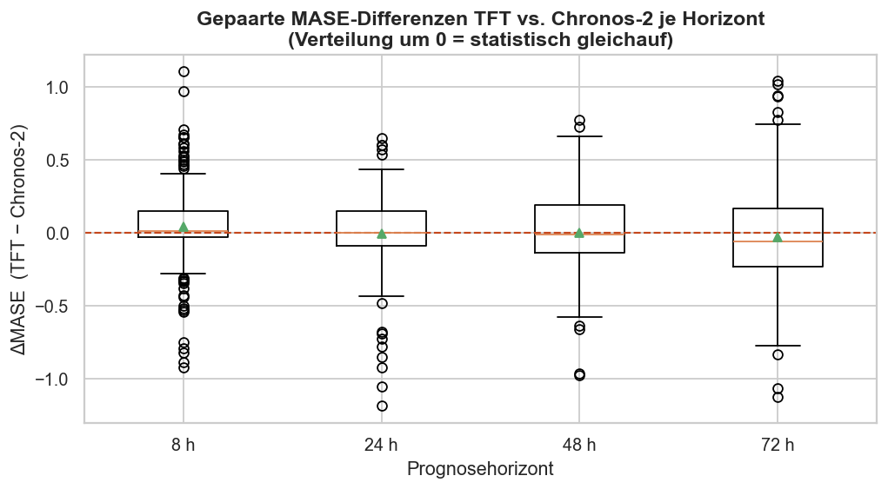
Ist der Unterschied echt?
TFT vs. Chronos-2:
statistisch gleichauf
Gepaarte MASE-Differenzen streuen um 0, Trefferquote ~50 %, Wilcoxon p = 0,4–0,9 → kein belastbarer Unterschied.
Beide schlagen Prophet signifikant (kleine p-Werte).
→ „TFT ist NICHT das beste Modell – Chronos zieht ohne jedes Training gleich.“

Slide 13
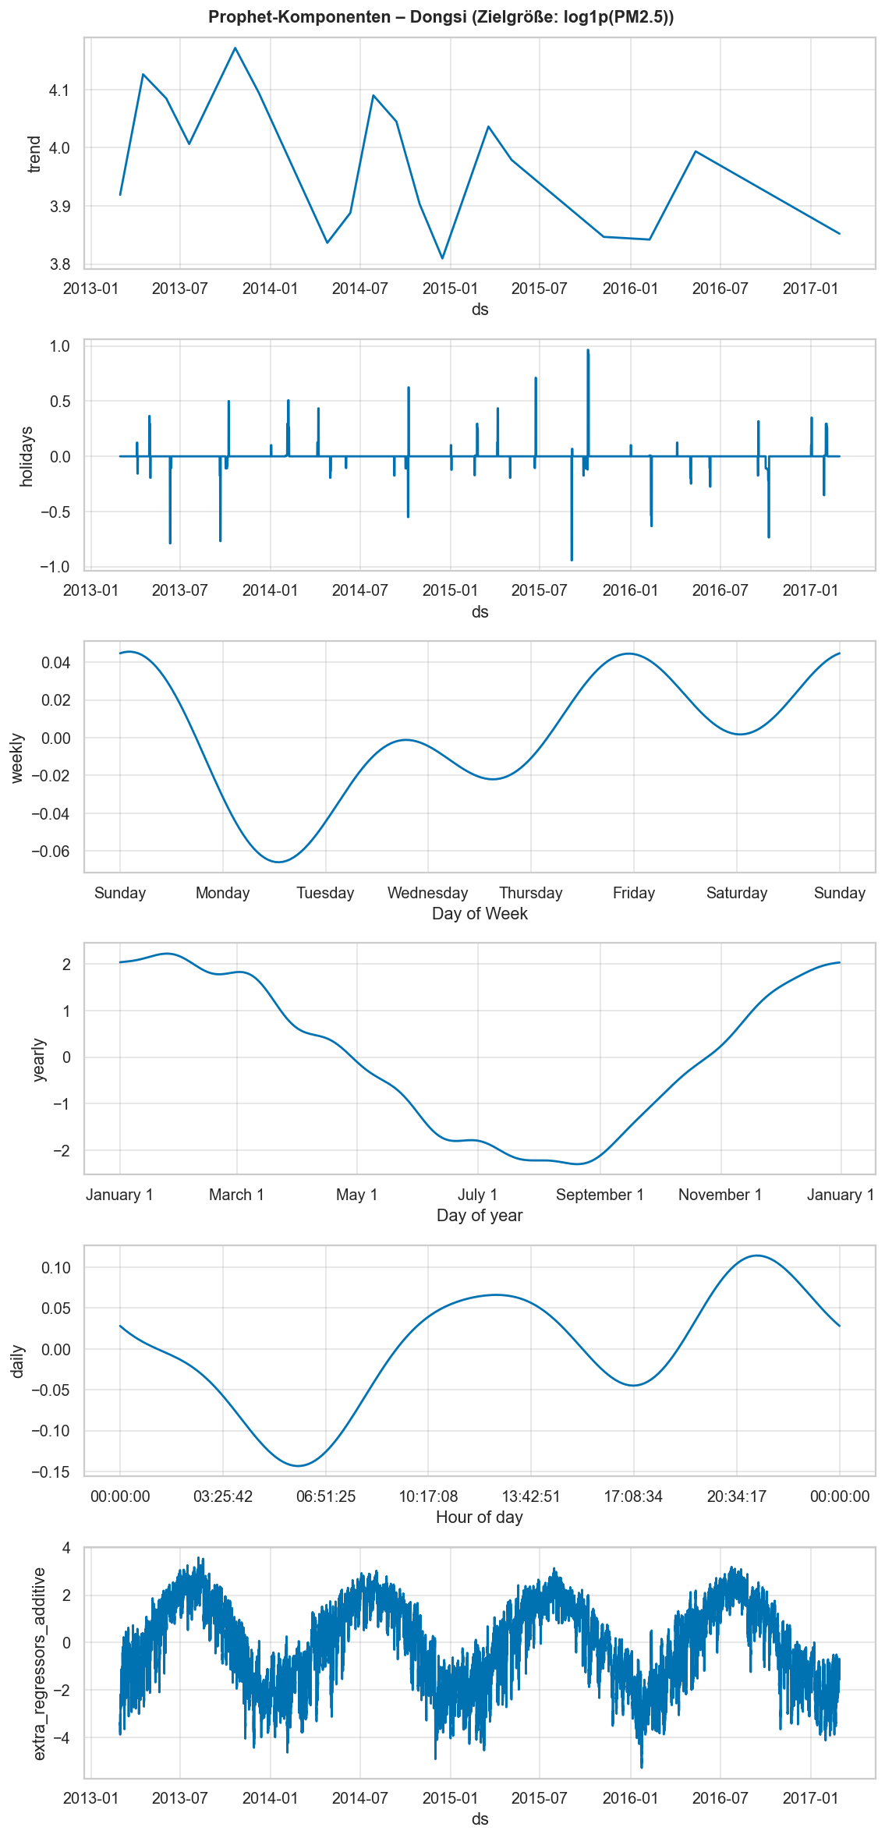
Prophets Stärke: Interpretierbarkeit
Prophet zerlegt die Vorhersage in verständliche Bausteine:
Trend – langfristige Entwicklung
Jahresgang – Heizperiode im Winter hoch
Tagesgang – Abend-Peak, Morgentief
Feiertage – u. a. Frühlingsfest-Ausschläge
Wetter-Regressoren
Trade-off: Interpretierbarkeit ↔ Genauigkeit. Chronos/TFT sind genauer, aber Blackboxen.

Slide 14
Der ehrliche Befund
Kein Modell beherrscht das Frühlingsfest
Warum?
Feuerwerk + Fahrverbote treiben den PM2.5-Peak – reines Verhalten, kein Wetter.
Kein Treiber in den Daten
Dieser Auslöser steckt in keiner Kovariate, also unlernbar.
Extrem + selten + beweglich
Ein kurzer, jährlich wandernder Ausschlag – das schwächste Feld jedes Zeitreihenmodells.

Slide 15
Zwei Vertiefungen
Optimismus-Band
Stationstyp-Effekt
Prophet mit perfekter Wetterprognose (PP) vs. realistischem Persistenz-Wetter.
72 h: MASE 0,98 → 1,48
= der „Preis dafür, das Wetter nicht zu kennen“.
Prophet (PP) holt an ruhigen Vorstadt-/Hintergrund-Stationen auf:
Vorstadt MASE 0,73 vs. Urban 0,89
Bleibt aber hinter Chronos/TFT. Spike-lastige Urban-Stationen favorisieren die neuronalen Modelle.

Slide 16
Welches Modell wann?
Chronos-2
TFT
Beste Genauigkeit ohne Training – ideal, wenn schnell einsatzbereit.
Gleich gut, aber einmal trainieren → billig & skalierbar über viele Stationen.
Prophet
Seasonal Naive
Wenn Interpretierbarkeit / Erklärbarkeit zählt.
Sanity-Floor, den jedes Modell schlagen muss.

Slide 17
Ausblick: zusätzliche Kovariaten
Variante (TFT) | MAE | RMSE
Basis | 19,40 | 37,75
+ Windgeschw. | 18,53 | 34,24
+ Windrichtung | 18,48 | 35,73
+ beide Wind | 18,55 | 32,93
+ beide Wind + Geo | 18,92 | 33,88
Wind hilft, Geo nicht.
Windgeschwindigkeit & -richtung senken den Fehler; zusätzliche Geo-Koordinaten bringen keinen Nutzen (eher minimal schlechter).
Lehre: Kovariaten begründet auswählen – „mehr Daten“ ist nicht automatisch besser.
Vorsicht: kleine Effekte, nur 2 Seeds – als Tendenz, nicht als Beweis darstellen.

Slide 18
Fazit
Moderne Modelle schlagen die Naive-Baseline klar.
Foundation-Modell (Chronos-2) und Deep Learning (TFT) sind gleichauf an der Spitze – Chronos sogar ohne jedes Training.
Prophet bleibt interpretierbar, aber genauer nur im Mittelfeld.
Grenzen: Perfect-Prognosis-Obergrenze, Extremereignisse (Frühlingsfest) ungelöst.
Live-Demo: interaktives Dashboard (alle 12 Stationen, Fehlervergleich · Verteilung · Prognosekurven)

